Slide 1

Clase 1

Slide 2
Internet
Internet es un método de interconexión descentralizada de redes de computadoras
Internet no es sinónimo de World Wide Web
El www utiliza Internet como medio de transmisión

Slide 3
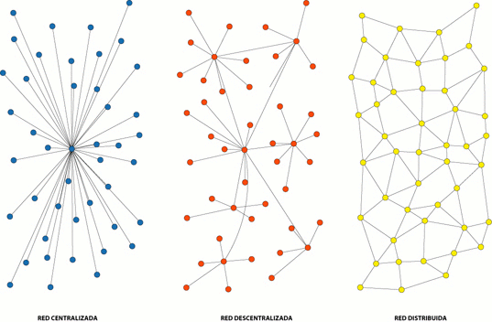
Internet

Slide 4
Internet
Es una combinación de hardware (computadoras interconectados por vía telefónica o digital) y software (protocolos y lenguajes que hacen que todo funcione).
Un lugar virtual, en apariencia inexistente, pero donde cada usuario es parte de ese todo.
Es un medio de comunicación a través de sistemas de cables, de fibras ópticas o de señales de satélite donde los datos se intercambian.

Slide 5
Historia de Internet
1969
  DARPA (Defense Advanced Research Projects Agency), una agencia del Departamento de Defensa de los Estados Unidos responsable del desarrollo de nuevas tecnologías para uso militar comienza a planificar la creación de una red que conecte computadores en caso de una eventual guerra atómica la idea central de esta red era conseguir que la información llegara a su destino aunque parte de la red estuviera destruida.

Slide 6
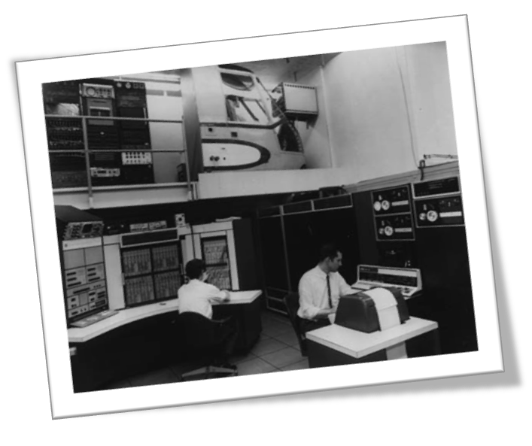
Historia de internet
1972
  se realizó la Primera demostración pública de ARPANET, una nueva Red de comunicaciones financiada por la DARPA desarrolló una nueva tecnología denominada conmutación de paquetes.

Slide 7

Historia de internet
1972
  Se introdujo un sistema de correo electrónico, que evitaba la la dependencia de los husos horarios, y supuso un sorprendente aumento en el tráfico generado, convirtiéndose en la actividad que mayor volumen generaba, en contra de las previsiones iniciales.

Slide 8
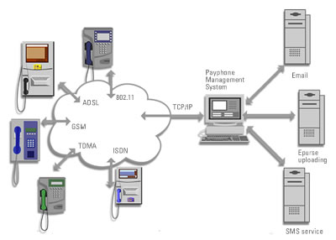
Historia de internet
1983
  ARPANET cambió el protocolo NCP por el protocolo “Transmission Control Protocol / Internet Protocol” (TCP/IP).
  Este protocolo proporcionaba un sistema independiente de intercambio de datos entre ordenadores y redes locales de distinto origen, conservando las ventajas relativas a la técnica de conmutación de paquetes.

Slide 9
Historia de internet
1984
  Japón e Inglaterra crean sus propias redes
1985
  el 15 de marzo se registra el primer dominio symbolics.com
1988
  el 2 de noviembre ataca el primer Internet Worm, afecta a 6000 de los 60000 hots conectados.

Slide 10
Historia de internet
1989
  se inició la tendencia actual de permitir la interconexión de redes de estructuras dispares, dejó de ser un proyecto con protección estatal para convertirse en la mayor red de ordenadores del mundo, formada por más de cincuenta mil redes, cuatro millones de sistemas y más de setenta millones de usuarios.
1990
  llega Internet a Latinoamerica (Argentina, Brasil y Chile).

Slide 11

Historia de internet
2011
  según un estudio realizado por la prestigiada empresa de consultoría ComScore, actualmente el número de usuarios que de una u otra forma tienen acceso a Internet ya supera la cifra de los 2.000.000.000 (dos mil millones).

Slide 12

Internet: accesos
El principal motivo de cambio de los distintos tipos de accesos a internet ha sido la velocidad de conexión.
Actualmente se necesita una muy buena velocidad si se quieren aprovechar todos los recursos de internet al máximo: animaciones, televisión online, realidad virtual, 3D, videoconferencia, etc

Slide 13
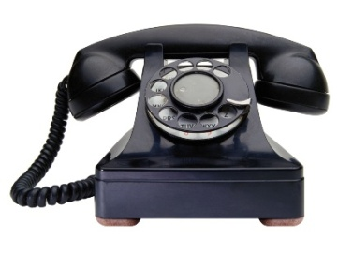
Internet: accesos
Analógico (hasta 56k)
  También llamado acceso dial-up.
  Se utiliza un módem interno o externo que se conecta a la línea telefónica, que bajo un número telefónico se accede a la conexión a internet. El módem convierte la señal analógica (el sonido) en señal digital para recibir datos, y el proceso inverso para enviar datos.
  Inestabilidad en la conexión a Internet.
  Durante la misma, no es posible usar la
  misma línea telefónica para hablar.
  Velocidad muy limitada.

Slide 14
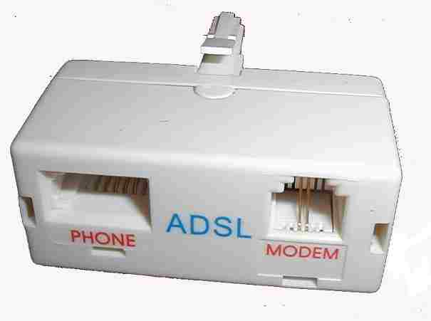
Internet: accesos
ADSL (Asymmetric Digital Subscriber Line)
  Es una tecnología que permite transmitir información digital con elevado ancho de banda sobre líneas telefónicas, y ofrece distintos servicios, como el acceso a internet.
  Permite una conexión permanente, sin interferir en las llamadas telefónicas de la línea que se utiliza.
  Requiere un módem especial.
  Puede tomar más velocidad
  cuando el usuario recibe datos
  (bajada) que cuando se envían
  datos (subida).

Slide 15
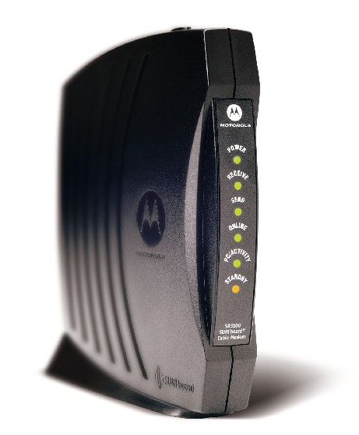
Internet: accesos
Cable
  Utilizando cablemódem, se puede acceder a una conexión de banda ancha que ofrece el operador de cable de TV.
  Esta tecnología utiliza el ancho de banda excedente de las conexiones de TV para dar acceso a internet.
  La velocidad de subida y bajada, junto a
  la estabilidad de conexión, es muy alta
  con respecto a los servicios telefónicos.

Slide 16
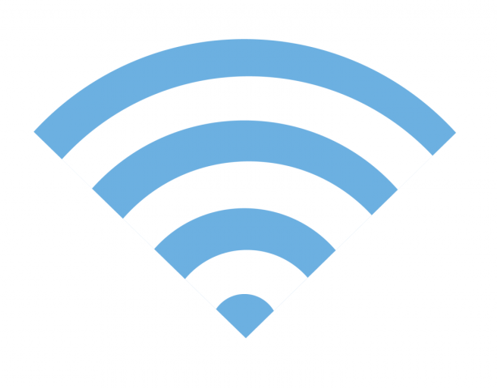
Internet: accesos
Conexiones inalámbricas
  Internet inalámbrico, es uno de los nuevos tipos de conexión.
  En lugar de utilizar la línea telefónica o la red de cable, se utilizan bandas de frecuencia de radio.
  Provee una conexión permanente, desde cualquier lugar dentro del área de cobertura y se suele
  acceder desde áreas metropolitanas
  especialmente.

Slide 17

Internet: Servicios
Correo electrónico
  Los mensajes abarcan tanto texto como ficheros informáticos de cualquier característica, que se almacenan en el servidor de correo hasta que el destinatario se conecta y los recoge.
  El correo electrónico es una de la
  primeras formas de vínculo informático
  entre usuarios, ya que de forma rápida
  y económica, es posible comunicarse
  con todo el mundo.

Slide 18
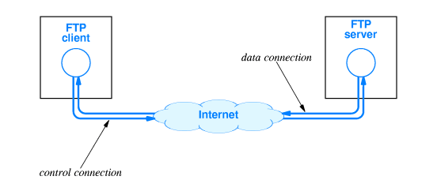
Internet: servicios
Transferencia de archivos (FTP – File Transfer Protocol)
  es el sistema utilizado incluso desde los inicios de Internet para transferir datos a través de la red
  El acceso al servidor se realiza por medio de usuario
  y contraseña.

Slide 19



Internet: servicios
La mensajería Instantánea
  Son grupos de personas que tienen interés en un determinado tema y que intercambian mensajes entre sí.
  Existen varias compañías, páginas web o simplemente sistemas a través de los cuales tener acceso a la mensajería instantánea. En su gran mayoría, son gratuitos.

Slide 20
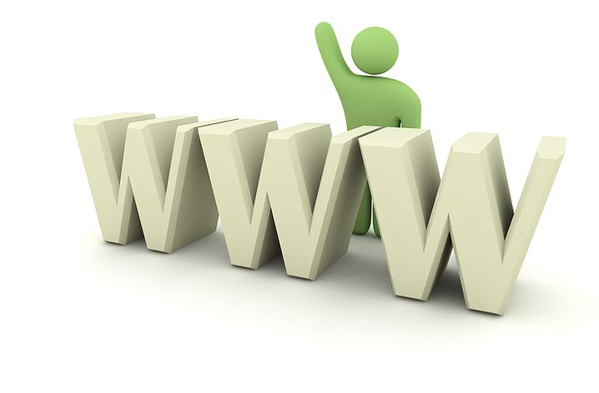
Internet: servicios
WWW (web)
  Es el servicio más popular de Internet.
  Este modo de utilizar la red ha permitido crear algo similar a una única y gran biblioteca virtual.
  La información se organizan de forma hipertextual.
  La red funciona como sistema de transporte y lleva las informaciones hacia quien las solicita.
  Cada página Web puede contener texto, imágenes y eventualmente sonidos y videos.
  Cada página es identificada, en modo
  unívoco en toda la red, por su dirección
  o URL.

Slide 21
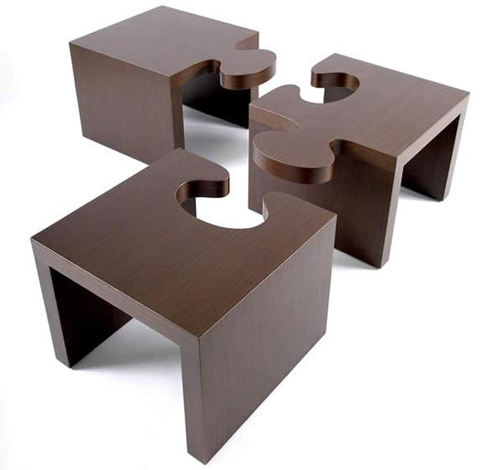
Qué es un protocolo?
Método estándar que permite la comunicación entre procesos
Es un conjunto de reglas y procedimientos que deben respetarse para el envío y la recepción de datos a través de una red.

Slide 22
Protocolo
Existen tantos protocolos en este conjunto que llegan a ser más de 100 diferentes,
TCP/IP, compuesto por Protocolo de Control de Transmisión (TCP) y Protocolo de Internet (IP),
HTTP (HyperText Transfer Protocol), acceso a los sitios web,
FTP (File Transfer Protocol) para transferencia de archivos,
SMTP (Simple Mail Transfer Protocol), y
POP (Post Office Protocol) para correo electrónico,

Slide 23
Protocolo TCP/IP
Conjunto de protocolos TCP/IP, hace referencia a los dos protocolos más importantes que la componen:
Protocolo de Control de Transmisión (TCP) y Protocolo de Internet (IP), es la base de Internet, y sirve para enlazar computadoras que utilizan diferentes sistemas operativos, incluyendo computadoras y centrales, sobre redes de área local (LAN) y área extensa (WAN).

Slide 24
HTTP
HyperText Transfer Protocol, o Protocolo de Transferencia de HyperTexto.
Realiza cada transacción de información realizada en la Web.
Las peticiones de acceso a una página y la respuesta brindada por la misma en forma de contenido de hipertexto utilizan este sistema de comunicación, el cual permanece un tanto "oculto" al usuario final.
La conexiones realizadas mediante este protocolo no son guardadas por el mismo en ningún sitio.

Slide 25
FTP
Transferencia de archivos (FTP – File Transfer Protocol)
  Internet contiene gigabytes de software y millones de archivos a los que se accede fácilmente mediante un proceso llamado FTP o Protocolo de Transferencia de Archivos, que permite conectarse a un servidor y copiar archivos a tu disco duro.
  El acceso al servidor se realiza por medio de usuario y contraseña.

Slide 26
Dirección IP
Los equipos se comunican a través de Internet mediante el protocolo IP (Protocolo de Internet).
Este protocolo utiliza direcciones numéricas denominadas “direcciones IP”, compuestas por cuatro números enteros (4 bytes) entre 0 y 255, y escritos en el formato xxx.xxx.xxx.xxx.
(Formato IPv4)
Las direcciones IP son asignadas por un organismo llamado
ICANN (Internet Corporation for Assigned Names and Numbers)
http://www.icann.org/tr/spanish.html

Slide 27
IP
IPv4 posibilita 4.294.967.296 (2³²) direcciones de red diferentes, un número inadecuado para dar una dirección a cada persona del planeta, y mucho menos a cada vehículo, teléfono, PDA, etc.
La actualización a esta norma llamada IPv6 admite 340.282.366.920.938.463.463.374.607.431.768.211.456
(2¹²⁸ o 340 sextillones de direcciones ).
    2005:0db9:84a1:07d5:1319:4a2e:0479:7334

Slide 28
URL
Uniform Resource Locator
(Localizador Uniforme de Recursos).
Dirección que permite acceder a un archivo o recurso, como ser páginas html, php, asp, o archivos gif, jpg, etc.
Se trata de una cadena de caracteres que identifica cada recurso disponible en la WWW.
protocolo://dominio/archivo

Slide 29
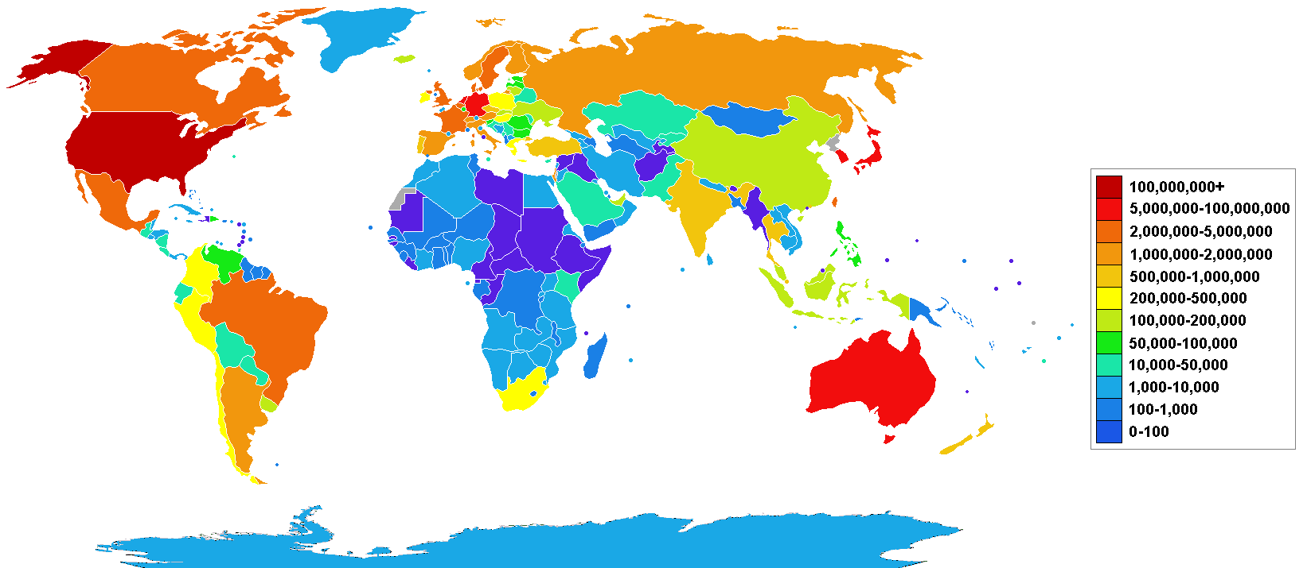
Cantidad de sitios por país

Slide 30
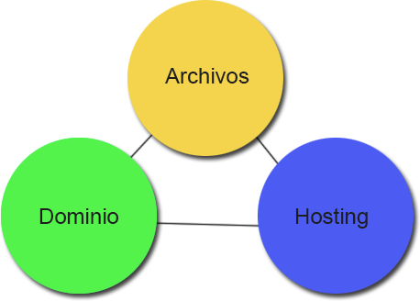
Cómo se compone

Slide 31
Qué es un DNS?
DNS - Domain Name System (sistema de nombres de dominio).
Es una base de datos distribuida que ayuda a traducir direcciones numéricas en nombres de dominio.
Por ejemplo, www.facebook.com es un nombre de dominio y 173.252.110.27 su dirección de Internet numérica asociada (también llamada dirección IP).

Slide 32
Qué es un DNS?
¿Cómo averiguar datos sobre un dominio .com?
http://www.icann.org/
http://reports.internic.net/cgi/whois
http://cqcounter.com/whois/

Slide 33
Navegador web
Software que permite visualizar documentos de hipertexto desde servidores web, de todo el mundo, a través de Internet.
La funcionalidad básica de un navegador web es permitir la visualización de documentos de hipertexto, posiblemente con recursos multimedia incrustados y accesibilidad de datos.

Slide 34


Navegador web
WINDOWS INTERNET EXPLORER
    Ha sido el navegador web más utilizado de Internet desde 1999 hasta el 2009. A partir del lanzamiento de Win10, pasó a llamarse “Edge”.

Slide 35

Navegador web
MOZILLA FIREFOX
  Es un navegador web libre y de código abierto, en cuyo desarrollo puede colaborar cualquier usuario que lo desee.
  Descendiente de Mozilla Application Suite y actualmente desarrollado por la
  Corporación Mozilla, la Fundación
  Mozilla.

Slide 36

Navegador web
OPERA
  Es un navegador diseñado para sacar el máximo partido de los equipos en los que se ejecuta, lo que hace que sea comparativamente rápido.
  También fueron pioneros en utilizar funcionalidades (pestañas, zoom) que otros han ido copiando.
  Opera se ha especializado en construir
  navegadores para todo tipo de dispositivos, especialmente teléfonos móviles y consolas.

Slide 37

Navegador web
SAFARI
  El parque de ordenadores Apple no deja de crecer, y eso ha hecho que el navegador Safari, que forma parte del sistema operativo de estos equipos vaya ganando aceptación y cuota de uso.

Slide 38

Navegador web
CHROME
  Chrome de Google tiene una importancia por su evidente calidad y su innovador modelo, y porque Google es uno de los principales impulsores de HTML 5, lo que hace que Chrome implemente nuevas funcionalidades antes que los demás fabricantes.
  Es el navegador de referencia
  de los dispositivos móviles
  que usan Android como
  sistema operativo.

Slide 39
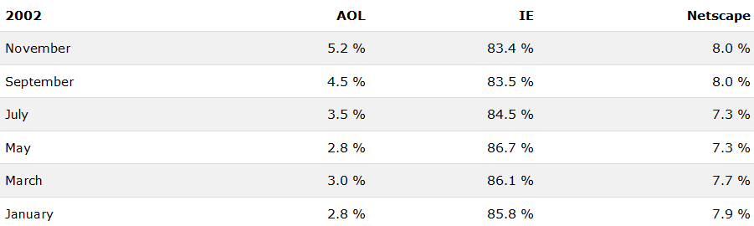
Estadísiticas Navegadores web

Slide 40
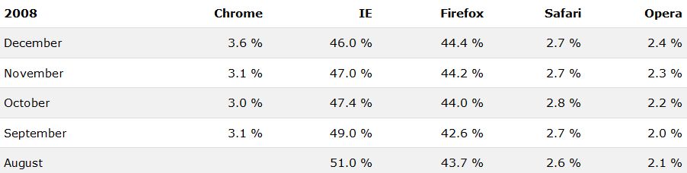
Estadísiticas Navegadores web

Slide 41
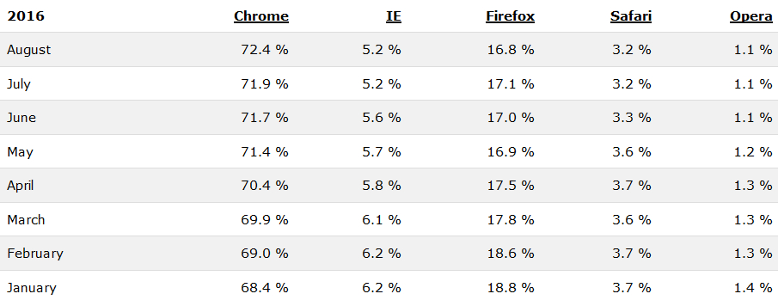
Estadísiticas Navegadores web
Fuente: http://www.w3schools.com/browsers/browsers_stats.asp

Slide 42
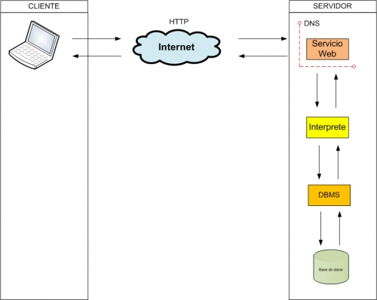
Arquitectura cliente - servidor

Slide 43
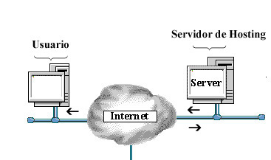
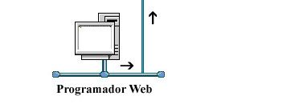
Servidor
Servidor
  es un tipo de software que realiza ciertas tareas en nombre de los usuarios.
  también es el ordenador físico en el cual funciona ese software.

Slide 44
Servidor web
SERVIDOR WEB
  es un programa que sirve datos en forma de páginas Web, hipertextos o páginas HTML (HyperText Markup Language)
  La comunicación de estos datos entre cliente y servidor se hace por medio del protocolo HTTP.

Slide 45
Alojamiento web
Es el servicio que provee a los usuarios de Internet un sistema para poder almacenar información, imágenes, vídeo, o cualquier contenido accesible vía Web.
Los Web Host son compañías que proporcionan espacio de un servidor a sus clientes .

Slide 46
Alojamiento web
Tipos de alojamiento web
  Se dividen en seis tipos:
    gratuitos,
    compartidos,
    revendedores,
    servidores virtuales,
    servidores dedicados

Slide 47


Alojamiento web
Alojamiento gratuito:
  Estos servicios generalmente agregan publicidad en los sitios y tienen un espacio y tráfico limitado.

Slide 48

Alojamiento web
Alojamiento compartido:
  En este tipo de servicio se alojan clientes de varios sitios en un mismo servidor
  Resulta una alternativa muy buena para pequeños y medianos clientes, es un servicio económico y tiene buen rendimiento

Slide 49

Alojamiento web
Alojamiento de Imágenes:
  Este tipo de hospedaje se ofrece para guardar tus imágenes en internet.
  La mayoría de estos servicios son gratuitos y las páginas se valen de la publicidad.

Slide 50

Alojamiento web
Alojamiento revendedor (reseller):
  Este servicio de alojamiento está diseñado para grandes usuarios o personas que venden el servicio de hosting a otras personas

Slide 51

Alojamiento web
Servidores dedicados:
  Se refiere a una forma avanzada de alojamiento web en la cual el cliente alquila o compra un ordenador completo, y por tanto tiene el control completo y la responsabilidad de administrarlo

Slide 52
Buscador
Es una página web en la que se ofrece consultar una base de datos en la cual se relacionan direcciones de páginas web con su contenido.
Permiten una consulta en la que el buscador nos devuelve una lista de direcciones de páginas web relacionadas con el tema consultado.
El origen de los buscadores se remonta a abril de 1994, año en el que una pareja de universitarios norteamericanos (David Filo y Jerry Yang) decidieron crear una página web en la que se ofreciera un directorio de páginas interesantes clasificadas por temas.

Slide 53
Buscador
En los buscadores existen distintas interpretaciones de las palabras o texto que se buscan.
  El texto entre comillas es buscado como frase completa y exacta
  El signo – (menos) resta la palabra siguiente y el signo + (más) suma las palabras.
  Los buscadores más utilizados son: Google, Altavista, Bing, Lycos y Yahoo.

Slide 54
Página web
Una página de Internet o página Web es un documento electrónico que contiene información específica de un tema en particular.
Esta almacenada en algún sistema que se encuentre conectado a Internet, de tal forma que este documento pueda ser consultado por cualquier persona que se conecte a esta red mundial de comunicaciones y que cuente con los permisos apropiados para hacerlo.
Una página Web es la unidad básica del World Wide Web.

Slide 55
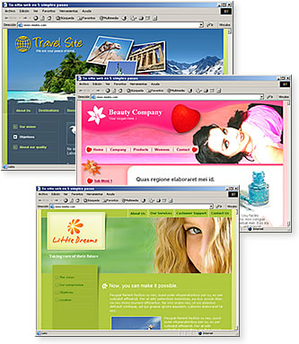
Sitio web
Es un conjunto de archivos electrónicos y páginas Web referentes a un tema en particular, que incluye una página inicial de bienvenida, generalmente denominada home page/inicio/index, con un nombre de dominio y dirección en Internet específicos.

